Slide 1
编译系统期末复习7-9
问天讲师团——黄梓涵

Slide 2
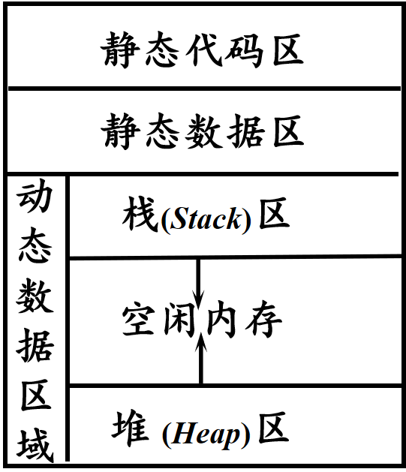
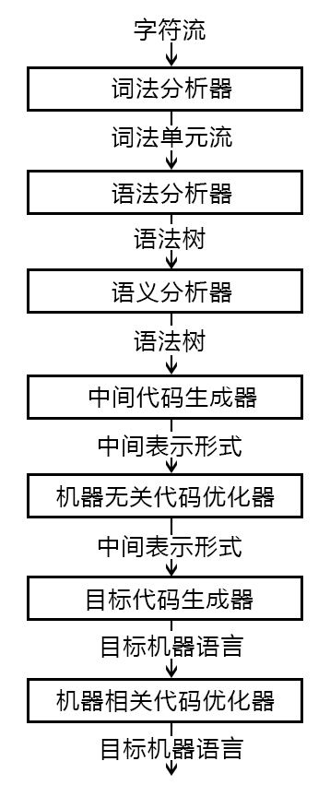
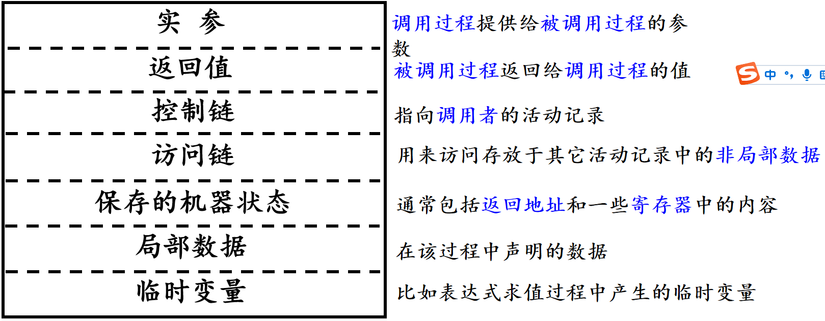
7.运行存储分配
7.1存储组织
编译系统的结构
一个目标程序运行所需的存储空间主要包括：代码区+数据区
存储分配策略：静态存储策略+动态存储策略（栈式存储分配 or 堆式存储分配）
静态存储策略：对于在编译时刻就可以确定大小的数据对象，可以在编译时刻就为它们分配存储空间
动态存储策略：在编译时仅产生各种必要的信息，而在运行时刻，再动态地分配数据对象的存储空间
栈式存储分配 or 堆式存储分配
静态和动态分别对应编译时刻和运行时刻
要尽可能多的将数据对象进行静态分配，因为这些对象的地址可以被编译到目标代码中
第一回
第二回
活动记录：过程每执行一次，就为它分配一块连续存储区，用来管理过程一次执行所需的信息，这块连续存储区称为活动记录
活动：过程体的每次执行（相对过程而言）
使用过程(或函数、方法)作为用户自定义动作的单元的语言，其编译器通常以过程为单位分配存储空间
第三回
编译方法中，动态存储分配的含义是(C)。
A.在编译阶段为源程序中的量进行分配
B.在编译阶段为源程序中的量进行分配，运行时可动态调整
C.在运行阶段为源程序中的量进行分配 D.都不正确

Slide 3
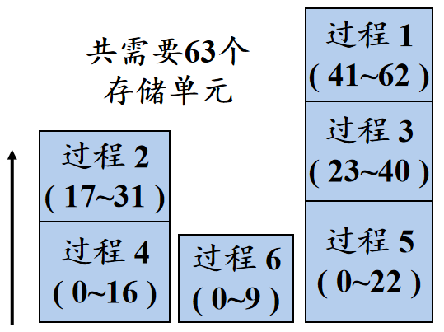
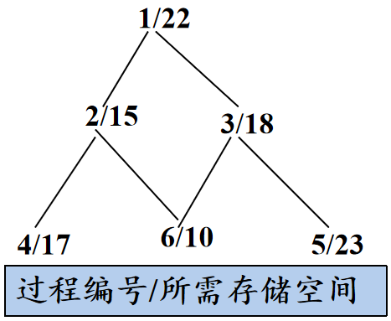
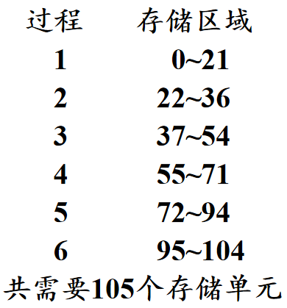
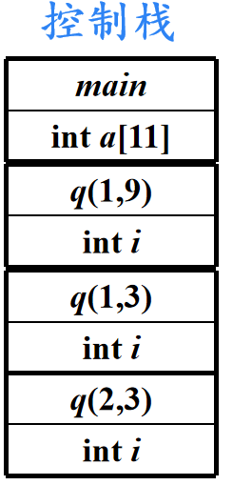
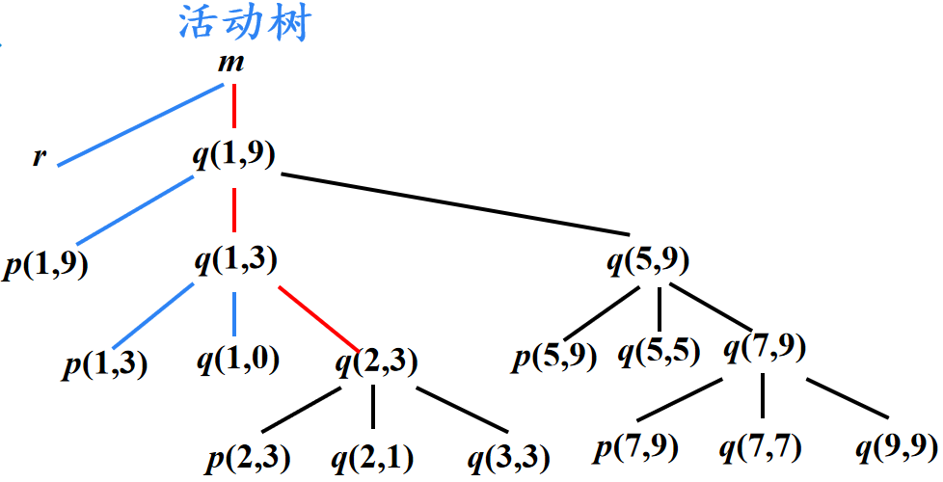
7.1.静态存储分配
eg.BASIC和FORTRAN
7.1.2层次分配法
通过对过程间的调用关系进行分析，凡属无相互调用关系的并列过程，尽量使其局部数据共享存储空间
B[n][n]:过程调用关系矩阵,B[ i ][ j ]=1,表示第i个过程调用第j个过程
Units[n]:过程所需内存量矩阵
base[i]:第i个过程局部数据区的基地址
算法:从叶子节点向上遍历每个节点base[i]=max( b[j]+Units[j])，其中B[i][j] = 1，若j不存在则base[i]为0;
编译器为每个过程确定其活动记录在目标程序中的位置，
过程每次执行时，它的名字都绑定到同样的存储单元
使用条件：①数组上下界必须是常数
②不允许过程的递归调用③不允许用户动态建立数据实体
7.1.1顺序分配法
按照过程出现的先后顺序逐段分配存储空间
各过程的活动记录占用互不相交的存储空间
优点：处理上简单 缺点：对内存空间的使用不够经济合理
以下说法正确的是(D)。
A.对于数据空间的存贮分配，FORTRAN采用动态贮存分配策略
B.对于数据空间的存贮分配，C语言仅采用栈式贮存分配策略
C.动态存储分配是指在编译阶段对源程序中的量进行分配，以使目标代码在运行时加快运行速度
D.如果两个临时变量的作用域不相交，则可以将它们分配在同一单元中
运行阶段的存储组织与管理的目的是(B)。
A.提高编译程序的运行速度
B.为运行阶段的存储分配做准备及提高目标程序的运行速度
C.优化运行空间的管理
D.节省内存空间
7.2.栈式存储分配
当一个过程被调用时，该过程的活动记录被压入栈；
当过程结束时，该活动记录被弹出栈
优点：①允许活跃时段不交叠的多个过程调用之间共享空间②非局部变量的相对地址总是固定的，和过程调用序列无关
活动树：用来描述程序运行期间控制进入和离开各个活动的情况的树
当一个过程是递归的时候，常常会有该过程的多个活动记录同时出现在栈中
每个活跃的活动都有一个位于控制栈中的活动记录
活动树的根的活动记录位于栈底
程序控制所在的活动的记录位于栈顶
栈中全部活动记录的序列对应于在活动树中到达当前控制所在的活动结点的路径
PASCAL语言中过程声明的局部变量地址分配在(B)。
A.调用者的数据区中 B.被调用者的数据区中
C.主程序的数据区中 D.公共数据区中

Slide 4
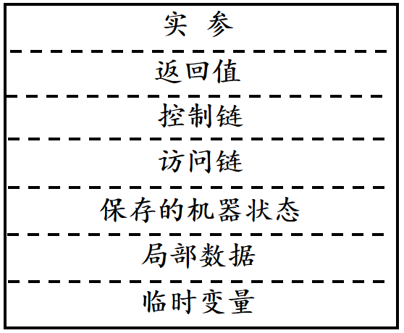
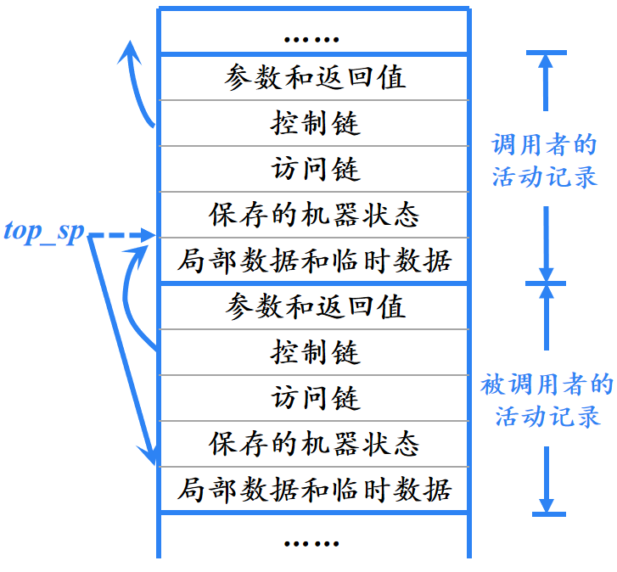
调用序列和返回序列
调用序列:实现过程调用的代码段。为一个活动记录在栈中分配空间，并在此记录的字段中填写信息
返回序列:实现过程返回的代码段。恢复机器状态，使得调用过程能够在调用结束之后继续执行
一个调用代码序列中的代码通常被分割到调用过程（调用者）和被调用过程（被调用者）中。返回序列也是如此
调用序列：①调用者计算实际参数的值②调用者将返回地址放到被调用者的机器状态字段中。将原来的top-sp值放到被调用者的控制链中。然后，增加top-sp的值，使其指向被调用者局部数据开始的位置③被调用者保存寄存器值和其它状态信息④被调用者初始化其局部数据并开始执行
返回序列：①被调用者将返回值放到与参数相邻的位置②使用机器状态字段中的信息，被调用者恢复top-sp和其它寄存器，然后跳转到由调用者放在机器状态字段中的返回地址③尽管top-sp已经被减小，但调用者仍然知道返回值相对于当前top-sp值的位置。因此，调用者可以使用那个返回值
只有一个数据对象局部于某个过程，且当此过程结束时它变得不可访问，才可以使用栈为这个对象分配空间。尽量将对象放置在栈区而不是堆区的原因：可以避免对它们的空间进行垃圾回收，也就减少了相应的开销。
7.4.非局部数据的传递
一个过程除了可以使用过程自身声明的局部数据以外，还可以使用过程外声明的非局部数据
eg. 全局数据、外围过程定义的数据（支持过程嵌套声明的语言）
如何访问非局部数据？①访问链（静态链），②display表（嵌套层次显示表）

Slide 5
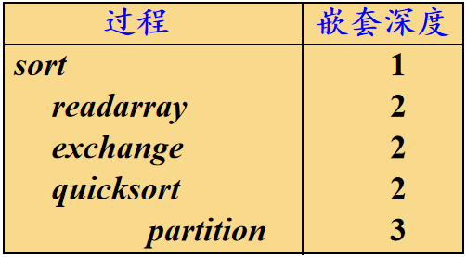
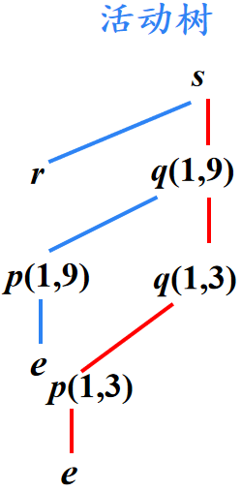
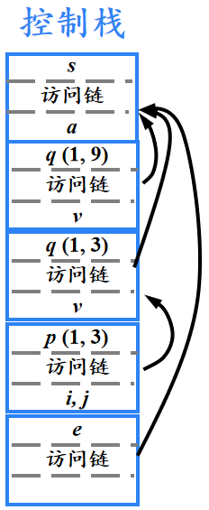
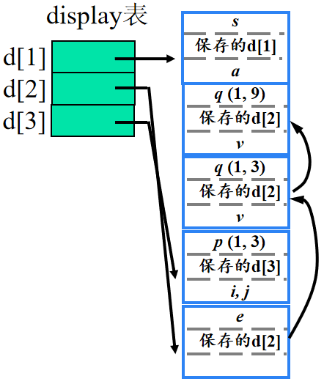
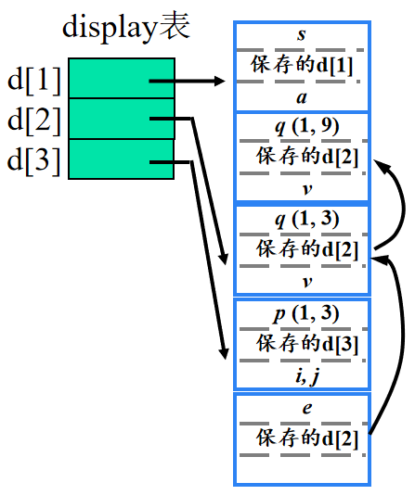
7.4.非局部数据的传递
访问链
静态作用域规则：只要过程b的声明嵌套在过程a的声明中，过程b就可以访问过程a中声明的对象
建立访问链的代码属于调用序列的一部分
在编译阶段通过静态分析确定嵌套深度
假设嵌套深度为n_{x}的过程x调用嵌套深度为n_{y}的过程y (x→y)
①n_{x} < n_{y}(外层调用内层)：必定为n_{y}=n_{x} +1，在y的访问链中放置一个指向x的活动记录的指针
②n_{x} = n_{y}(本层调用本层)：直接复制调用者的活动记录
③n_{x} > n_{y}(内层调用外层 )：从x的活动记录开始，沿着访问链经过n_{x} - n_{y} + 1步就可以找到离栈顶最近的z的活动记录。 y的访问链必须指向z的这个活动记录
访问链方法存在的问题：访问外层过程名字的效率比较低
display表：一个指针数组d
在任何时刻，d[i]均指向运行栈中最新建立的嵌套深度为i的过程的活动记录
（在运行栈中可能存在多个嵌套深度为i的过程的活动记录）
如果要访问某个嵌套深度为i的非局部名字x，只要沿着指针d[i]找到x所属过程的活动记录，再根据已知的偏移量就可以在活动记录中找到x
每开始一个新活动时都要修改display表，而控制从新活动返回时，必须恢复display表的状态
如果嵌套深度为n_{p}的过程p被调用，并且它的活动记录不是d[n_{p}]直接指向的的活动记录，则p的活动记录要保存d[n_{p}]原来的值，同时置d[n_{p}]指向p的这个活动记录
当p返回且它的活动记录被从运行栈中清除时，再将d[n_{p}]恢复为调用p之前的旧值
如果运行栈中存在多个嵌套深度为i的过程的活动记录，则通过这些保存的d[i]就将它们链接在了一起，但是d[i]始终指向当前活跃的那个活动记录

Slide 6
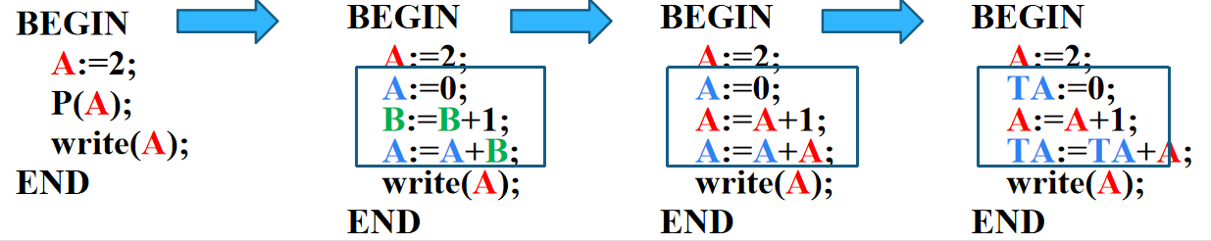
7.5.参数传递
…
procedure P(w,x,y,z);
begin
y:=y*w;
z:=z+x;
end
begin
a:=5;
b:=3;
P(a+b,a-b,a,a);
write(a);
end
形式参数：在过程定义中使用的参数
实际参数：在调用过程时使用的参数
形参和实参相关联的几种方法：传值、传地址、传值结果、传名
7.5.1传值
把实参的值传递给相应的形参。eg.Pascal的值参数、C/C++的缺省参数传递
实现方法：调用过程把实参的值计算出来，并传递到被调用过程相应的形式单元中
被调用过程中，像引用局部数据一样引用形式参数，直接访问对应的形式单元
7.5.2传地址
把实参的地址传递给相应的形参。eg.例：Pascal的var参数、C/C++的传引用
实现方法：调用过程把实参的地址传递到被调用过程相应的形式单元中
被调用过程中，对形参的引用或赋值被处理成对形式单元的间接访问
7.5.3传值结果
传地址的一种变形。eg.Fortun
实现方法：每个形参对应两个形式单元。第一个形式单元存放实参的地址，第二个形式单元存放实参的值
在过程体中，对形参的引用或赋值看作对它的第二个形式单元的直接访问
过程完成返回前，把第二个单元的内容存放到第一个单元所指的实参单元中
7.5.4传名
相当于把被调用过程的过程体抄到调用出现的地方，但把其中出现的形参都替换成相应的实参
实现方法：在进入被调用过程之前不对实参预先进行计值，而是让过程体中每当使用到相应的实参时才逐次对它实行计值（或计算地址）
通常把实参处理成一个子程序（称为参数子程序），每当过程体中使用到相应的实参时就调用这个子程序
eg.ALGOL60
传名方式中的重命名问题
传值：5
传地址：5 - > 40 - >42
传值结果：y=40，z=7 - > a= 40 -> a=7
传名：77 a = a*(a+b) ; - > 40 - > a= a+(a-b)；-> 77
Notes:
PASCAL语言中过程声明的局部变量地址分配在(B)。
A.调用者的数据区中
B.被调用者的数据区中
C.主程序的数据区中
D.公共数据区中

Slide 7
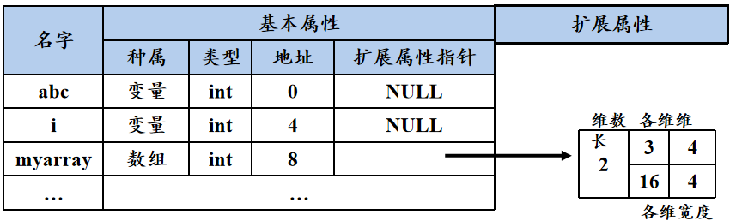
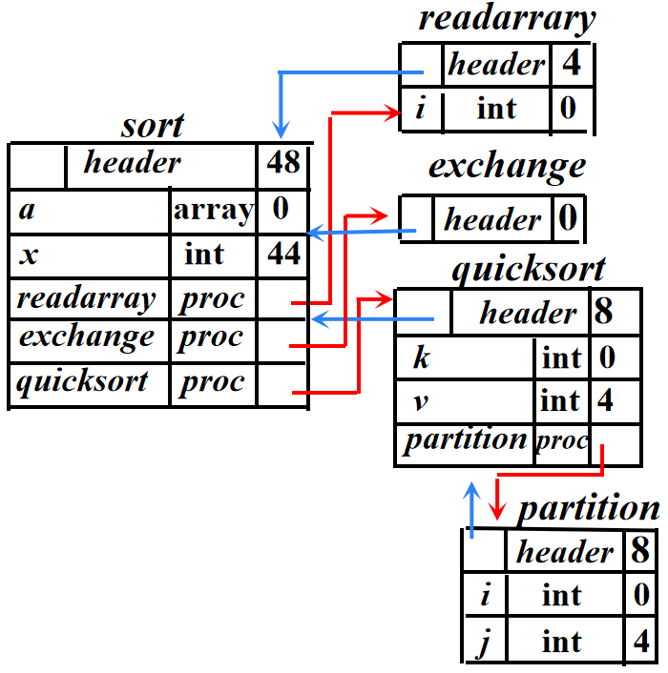
在目标代码生成阶段，符号表用于(D)。
A.目标代码生成 B.语义检查
C.语法检查 D.地址分配
单个符号表：
7.6.符号表
符号表是用于存放标识符的属性信息的数据结构
种属、类型、存储位置、长度、作用域、参数和返回值信息
符号表的作用：辅助代码生成、一致性检查
符号表上的主要操作
声明语句的翻译（定义性出现）：填、查
可执行语句的翻译（使用性出现）：查
单个符号表的组织
方法一：一张大表
问题：不同种属的名字所需存放的属性信息在数量上的差异会造成符号表空间的浪费
方法二：多张子表（按种属分）变量表、数组表、过程表、…
问题：为避免重名问题，插入或查找某个符号时需要查看所有的符号表，从而造成时间上的浪费
解决办法：基本属性（直接存放在符号表中）+扩展属性（动态申请内存）
多个过程符号表的组织
需要考虑的问题：画过程之间的嵌套关系（作用域信息）、重名问题
常用的组织方式：每个过程建立一个符号表，同时需要建立起这些符号表之间的联系，用来刻画过程之间的嵌套关系
标识符基本处理方法：
case1：在声明语句中定义性出现时：以此标识符查相应于本层的符号表① 如果查到，则报错并发出诊断信息“id重复声明”②否则，在符号表中加入新登记项，将标识符及有关信息填入
case2：在可执行语句中应用性出现时：在该层符号表中查找该id①如果找不到，则到直接外层符号表中去查，如此循环，一旦找到，则在表中取出有关信息并作相应处理②如果查遍所有外层符号表均未找到该id，则报错并发出诊断信息“id未声明”
多个符号表：
以下说法正确的是(C)。
A.符号表由词法分析程序建立，由语法分析程序使用
B.符号表的内容在词法分析阶段填入并在以后各个阶段得到使用
C.对一般的程序设计语言而言，其编译程序的符号表应包含哪些内容及何时填入这些信息不能一概而论
D. “运算符与运算对象类型不符”属于语法错误
假设过程p要访问过程q中的数据对象x，
x的地址 = q的活动记录基地址 + x在q的活动记录中的偏移地址

Slide 8
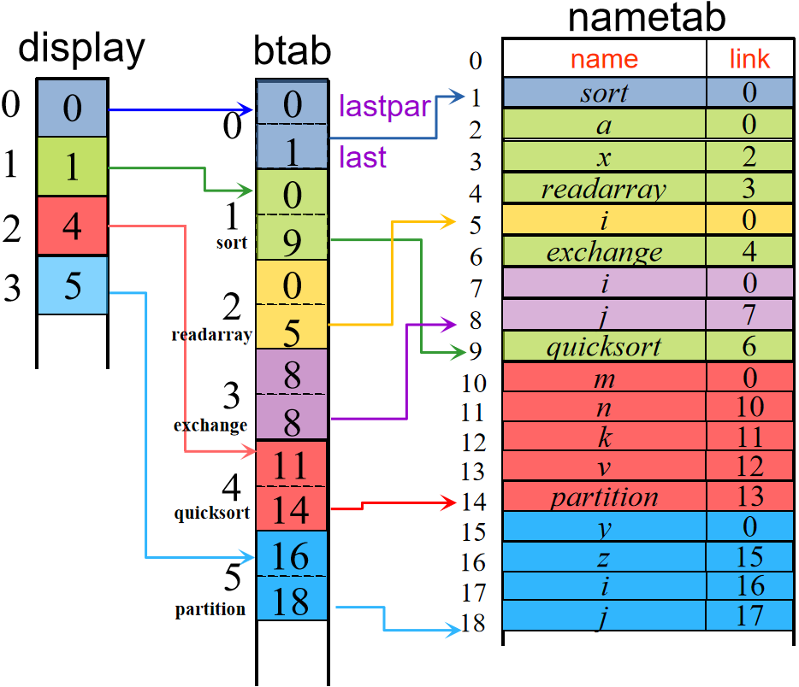
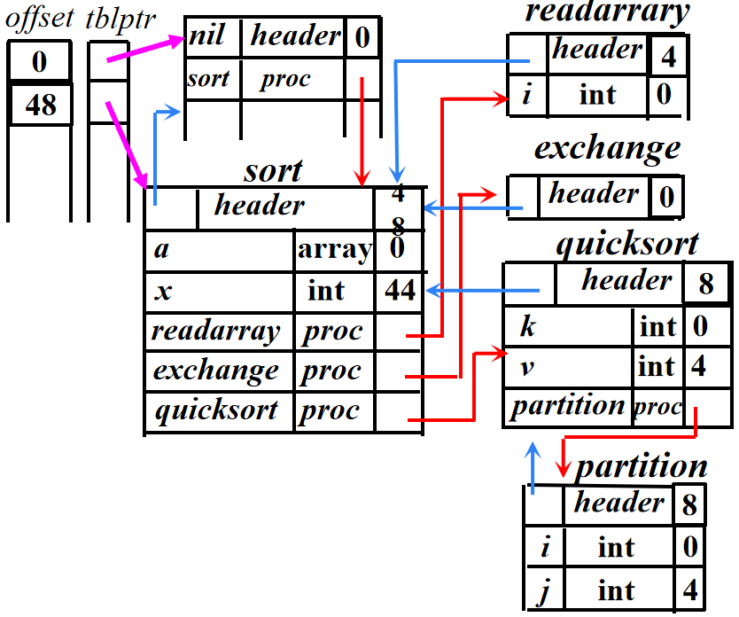
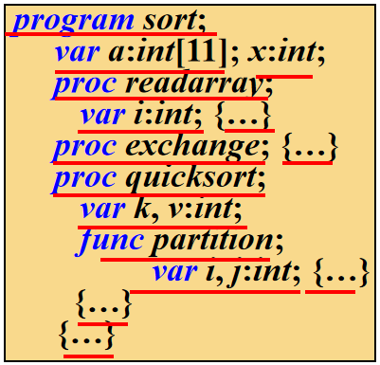
mktable( previous )
创建一个新的符号表，并返回指向新表的指针。参数 previous指向先前创建的符号表(外围过程的符号表)
addwidth( table, width )
将table指向的符号表中所有表项的宽度之和width记录在符号表的表头中
enterproc(table, name, newtable )
在table指向的符号表中为过程name建立一条记录，newtable指向过程name的符号表
enter( table, name, type, offset )
在table指向的符号表中为名字name建立一个新表项
offset栈：指向活跃的活动的符号表总偏移
tblprt栈：指向活跃的活动的符号表，栈顶是当前分析到的位置，栈底是活跃树的根的符号表nil
P → M D{ addwidth( top(tblptr), top(offset) );
pop( tblptr );
pop( offset ); }
M → ε{ t = mktable( nil );
push( t, tblptr );
push( 0, offset ); }
D → D₁ D₂
D_{p} → proc id ; N D₁ S
{ t = top( tblptr );
addwidth( t, top(offset) );
pop( tblptr );
pop( offset );
enterproc( top(tblptr), id.lexeme, t ); }
D_{v}→ id: T ;
{ enter( top(tblptr), id.lexeme, T.type, top(offset) );
top( offset ) = top( offset）+ T.width; }
N → ε{ t = mktable( top(tblptr) );
push( t, tblptr ); push( 0, offset ); }
7.6.符号表
offset
tblptr
符号表的建立
嵌套过程声明语句的文法
P → D
D → D D | proc id ; D S | id : T ;
符号表的另一种组织方式
将所有块的符号表放在一个大数组中，然后再引入一个块表来描述各块的符号表在大数组中的位置及其相互关系
一个过程可以看作是一个块
display表：记录下各块所在的层号，沿着该表可以找到当前正在分析的块的各个外层
lastpar指向本过程体中最后一个形参在nametab中的位置
last指向本过程体中最后一个名字在nametab中的位置
link指向同一过程体中定义的上一个名字在nametab中的位置，每个过程体在nametab中登记的第一个名字的link为0

Slide 9
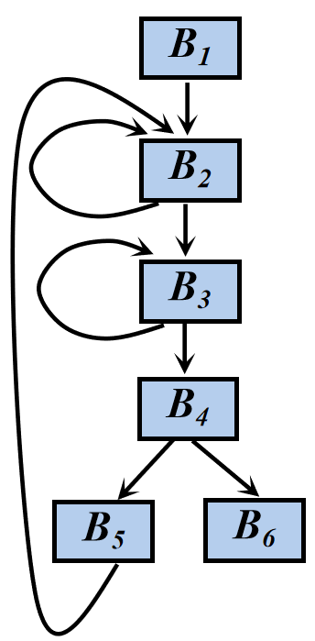
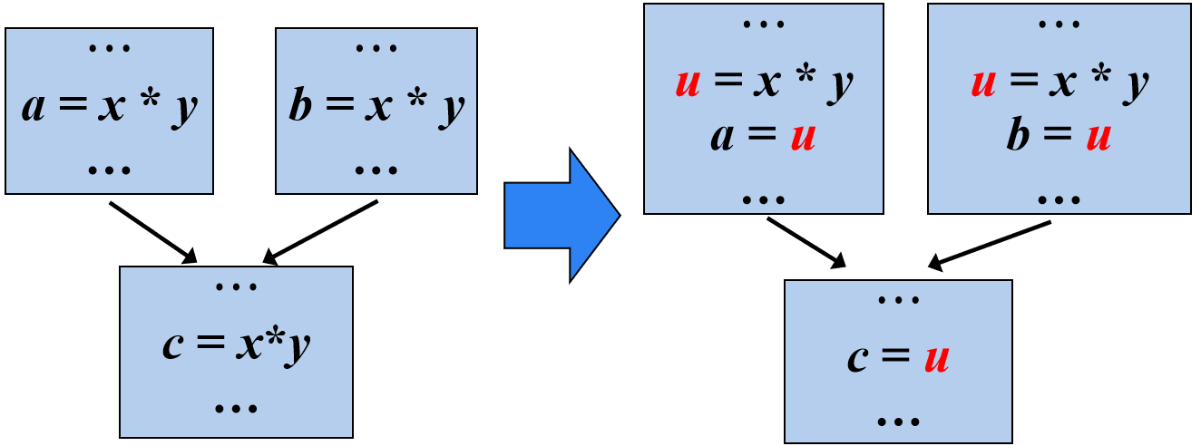
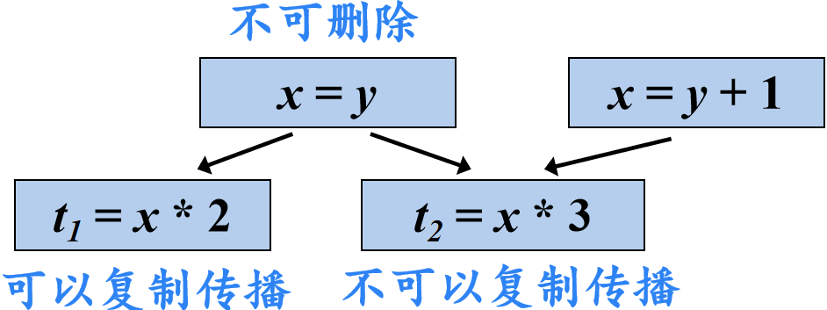
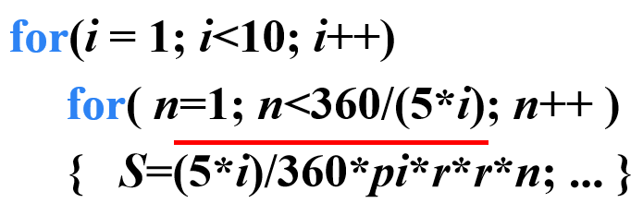
优化可生成（D）的目标代码。
A.运行时间较短
B.占用存储空间较小
C.运行时间短但占用内存空间大
D.运行时间短且占用存储空间小
基本块内的优化为 (B)。
A.代码外提，删除归纳变量
B.删除多余运算，删除无用赋值
C.强度削弱，代码外提
D.循环展开，循环合并
对一个基本块来说，(A)是正确的。
A.只有一个入口语句和一个出口语句
B.有一个入口语句和多个出口语句
C.有多个入口语句和一个出口语句
D.有多个入口语句和多个出口语句
流图的每个结点是一个基本块
8.代码优化
8.1流图
基本块是满足下列条件的最大的连续三地址指令序列
①控制流只能从基本块的第一条指令进入该块。
②除了基本块的最后一条指令，控制流在离开基本块之前不会跳转或者停机
每个基本块由一组总是一起执行的指令组成
基本块划分算法：
首先，确定指令序列中哪些指令是首指令，即某个基本块的第一个指令
1. 指令序列的第一个三地址指令是一个首指令
2. 任意一个条件或无条件转移指令的目标指令是一个首指令
3. 紧跟在一个条件或无条件转移指令之后的指令是一个首指令
然后，每个首指令对应的基本块包括了从它自己开始，直到下一个首指令(不含)或者指令序列结尾之间的所有指令
从基本块B到基本块C之间有一条边当且仅当基本块C的第一条指令可能紧跟在B的最后一条指令之后执行。
此时称B是C的前驱，C是B的后继。
中间代码的优化依赖于具体的计算机（×）
代码优化应以等价变换为基础，既不改变程序的运行结果，又能使生成的目标代码更有效（√）
一个程序可用一个流图来表示。（√）
优化工作只能在中间代码这一层次上进行。（×）
8.2优化的分类
机器无关优化：针对中间代码
机器相关优化：针对目标代码
局部代码优化：单个基本块范围内的优化
全局代码优化：面向多个基本块的优化
常用优化方法：①删除公共子表达式 ②删除无用代码（借助复制传播、常量合并删除无用代码）
③代码移动（利用循环不变计算） ④强度削弱（如用加代替乘，乘代替除，循环中对归纳变量进行强度削弱）
⑤删除归纳变量（删除仅用于测试的归纳变量）
归纳变量：对于一个变量x ，如果存在一个正的或负的常数c使得每次x被赋值时它的值总增加c ，那么x就称为归纳变量

Slide 10
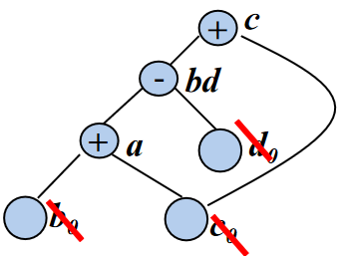
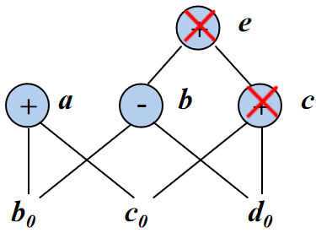
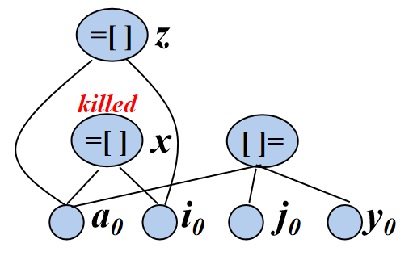
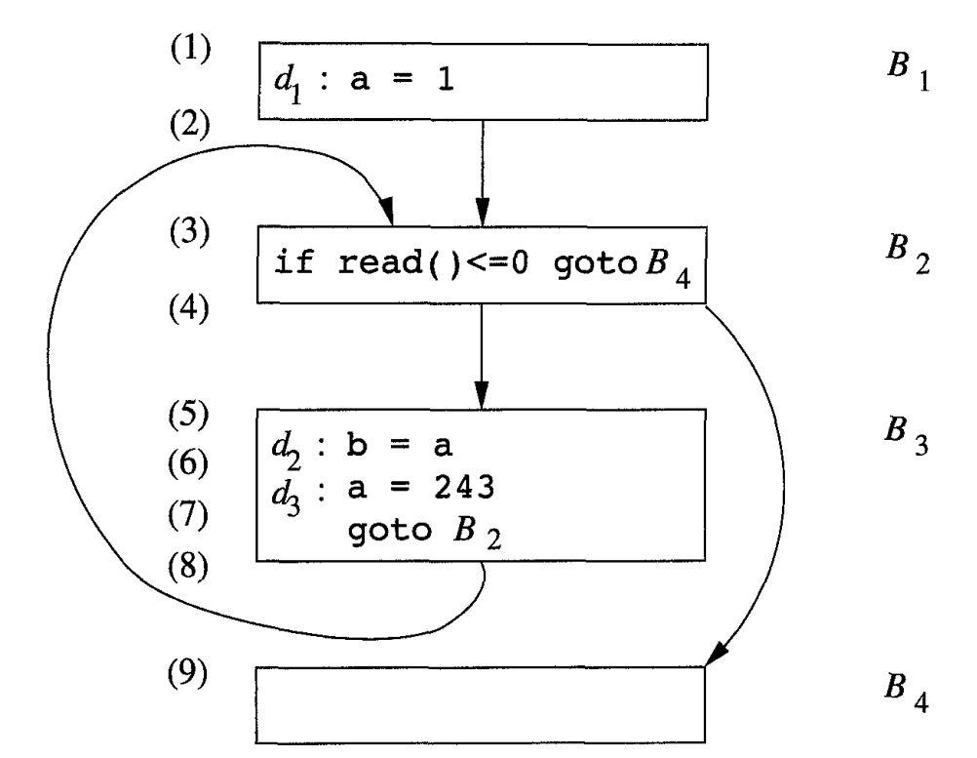
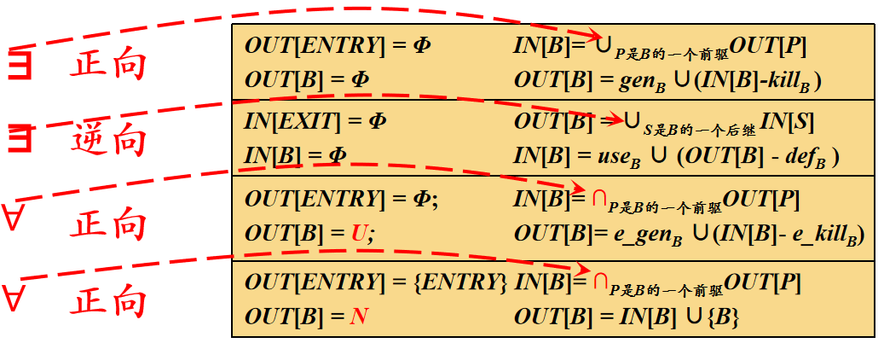
8.3.基本块的优化
eg1.
a = b + c
b = a - d
c = b + c
d = a - d
很多重要的局部优化技术首先把一个基本块转换成为一个无环有向图(DAG)
基本块的DAG表示：eg1
基于基本块的 DAG 的删除无用代码:eg2
数组元素赋值指令的表示:eg3.
基于基本块可以：
确定哪些变量的值在该基本块中赋值前被引用过
确定哪些语句计算的值可以在基本块外被引用
eg2.
a = b + c
b = b - d
c = c + d
e = b + c
8.4.数据流分析
一组用来获取有关数据如何沿着程序执行路径流动的相关信息的技术
在每一种数据流分析应用中，都会把每个程序点和一个数据流值关联起来
数据流分析模式
语句的数据流模式：IN[s]、OUT[s]、 f_{s}：语句s的传递函数
前向传播 OUT[s] = f_{s} (IN[s]) 逆向传播 IN[s] = f_{s} (OUT[s])
基本块上的数据流模式： IN[B]、OUT[B]、 f_{B}：基本块B的传递函数
前向数据流问题：OUT[B] = f_{B}(IN[B])、f_{B} = f_{sn}·…·f_{s2} ·f_{s1}
逆向数据流问题：IN[B] = f_{B}(OUT[B])、f_{B} = f_{s1}· f_{s2} · …·f_{sn}
数据流分析的主要应用
到达-定值分析
活跃变量分析
可用表达式分析
支配结点分析
假设a和b是活跃变量，但c和e不是
eg3.
x=a[i]
a[j]=y
z=a[i]
以下说法不正确的是(D)。
A.大部分全局优化是基于数据流分析技术实现的
B.数据流分析是一组用来获取程序执行路径上的数据流信息的技术
C.在每一种数据流分析应用中，都会把每个程序点和一个数据流值关联起来
D.一个语句之前和之后的数据流值不受该语句的语义的约束
数据流分析的主要应用不包括(D)。
A.到达-定值分析
B.活跃变量分析
C.可用表达式分析
D.自然循环分析

Slide 11
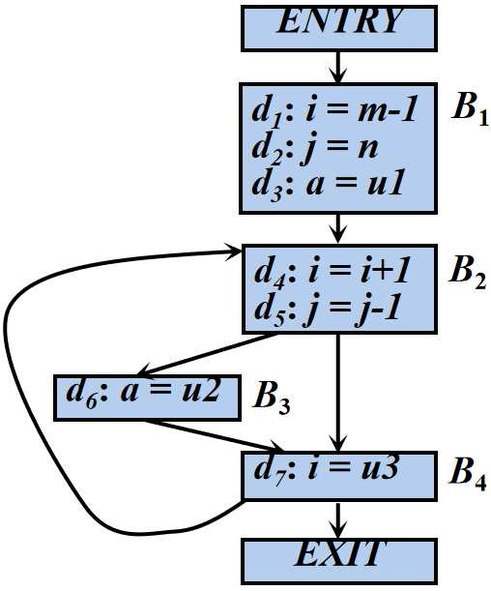
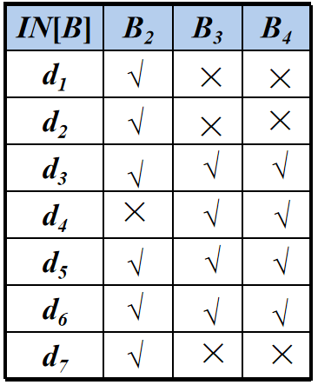
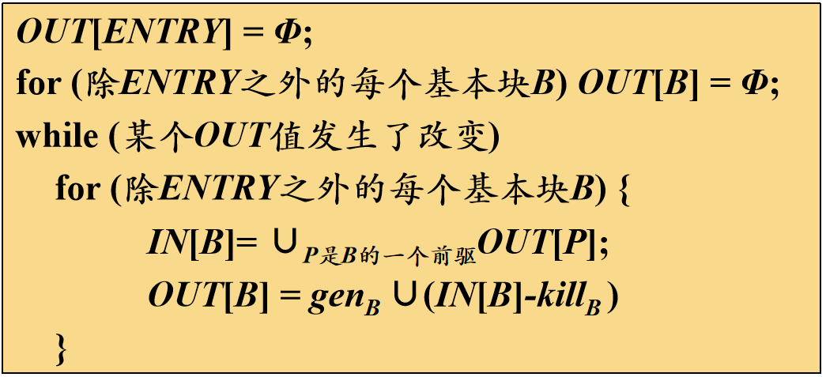
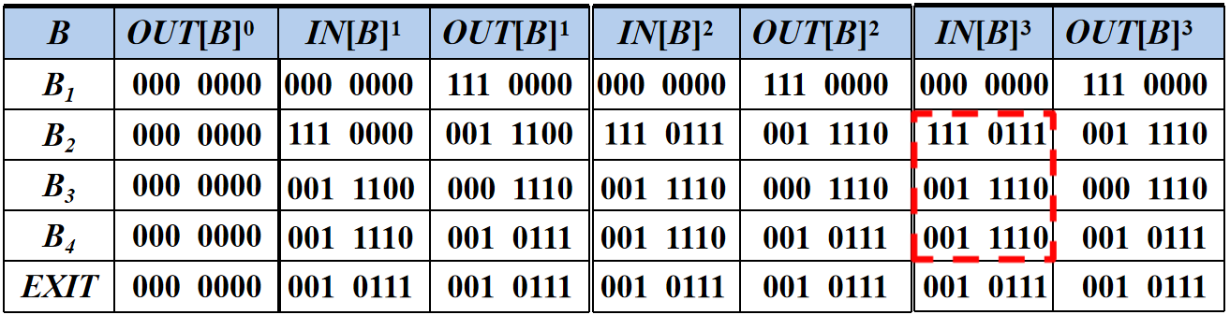
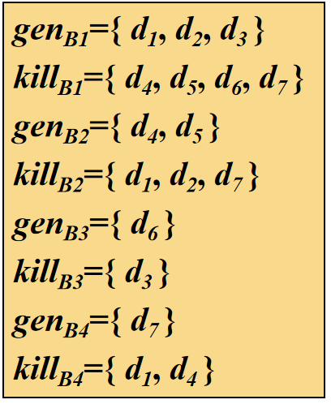
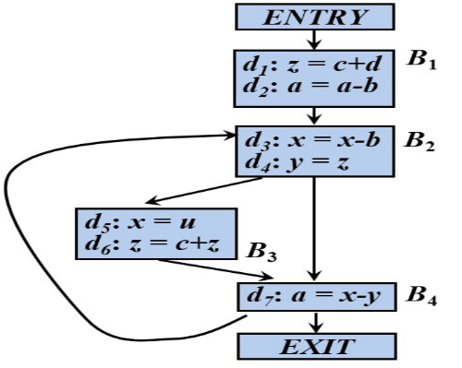
以下说法不正确的是(D)。
A.引用-定值链(ud-chains) 是一个列表，对于变量的每一 次引用，到达该引用的所有定值都在该列表中
B.如果块B中变量a的引用之前有a的定值，那么只有a的最后一次定值会在该引用的ud链中
C.如果块B中变量a的引用之前没有a的定值，那么a的这次引用的ud链就是IN[B]中a的定值的集合
D.如果块B中变量a的引用之前没有a的定值，那么只有a的最后一次定值会在该引用的ud链中
8.4.1.到达定值分析
定值：变量x的定值是(可能)将一个值赋给x的语句d
到达定值：如果存在一条从紧跟在x的定值d后面的点到达某一程序点p的路径，而且在此路径上d没有被“杀死”，则称定值d到达程序点p
生成&杀死定值：d : u = v + w ,该语句“生成”了一个对变量u的定值d，并“杀死”了程序中其它对u的定值
直观理解：如果某个变量x的一个定值d到达点p，在点p处使用的x的值可能就是由d最后赋予的。
分析任务：程序点p处使用的x的值可能是在哪里定值的
数据流方程：
OUT[ENTRY] = Φ
OUT[B] = Φ
IN[B]= ∪_{P是B的一个前驱}OUT[P]
OUT[B] = gen_{B} ∪(IN[B]-kill_{B} )
被基本块B中各个语句杀死的定值的集合：kill_{B} =kill₁ ∪ kill₂ ∪ … ∪ kill_{n}
基本块中没有被块中各语句“杀死”的定值的集合：
gen_{B} = gen_{n} ∪(gen_{n-1} – kill_{n} ) ∪ … ∪ (gen₁ –kill₂ –kill₃ – … – kill_{n} )
分析结果的表示：ud链 (引用-定值链) :是一个列表，对于变量的每一 次引用，到达该引用的所有定值都在该列表中
主要用途：循环不变计算的检测、常量传播、检测“变量未经定值就被引用”
以下说法不正确的是(C)。
A.变量x的定值是（可能）将一个值赋给x的语句
B.假设存在一条从紧跟在x的定值d后面的点到达某一程序点p的路径，如果在此路径上有对变量x的其它定值d′，则称定值d被定值d′ “杀死”了
C.如果存在一条从紧跟在x的定值d后面的点到达某一程序点p的路径，则称定值d到达程序点p
D.直观地讲，如果某个变量x的一个定值d到达点p，在点p处使用的x的值可能就是由d最后赋予的
关于右图的叙述中，错误的是(B)。
A.gen_B1={d1,d2},kill_B1={d6,d7}
B.gen_B2={d3,d4},kill_B2={d6,d7}
C.gen_B3={d5,d6},kill_B3={d1,d3}
D.gen_B4={d7},kill_B4={d2}

Slide 12
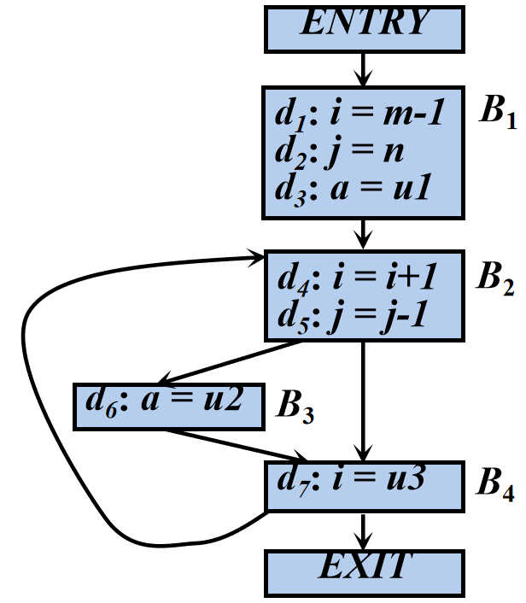
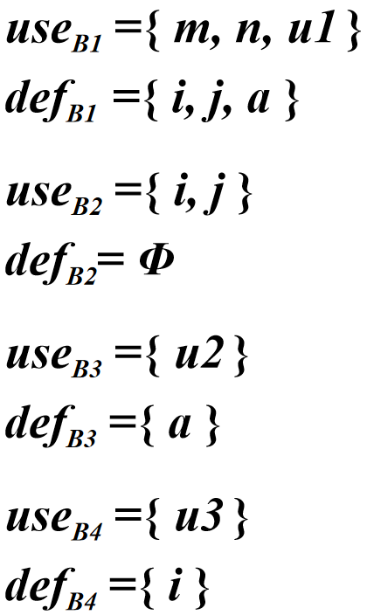
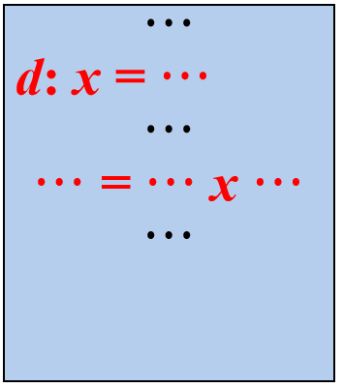
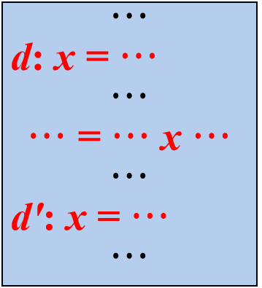

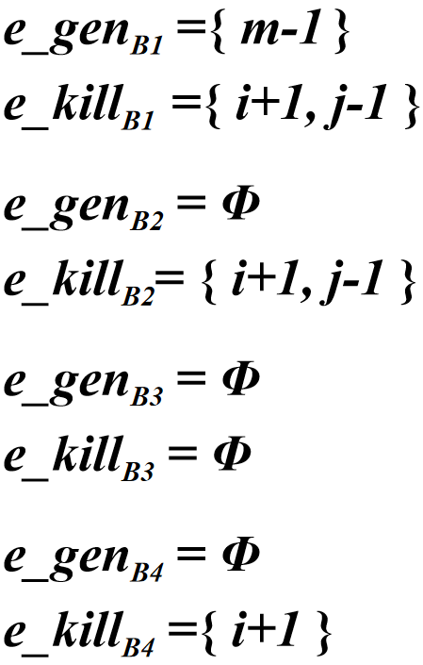
8.4.2.活跃变量分析
以下说法不正确的是(A)。
A.活跃变量信息可用于检测循环不变计算
B.无用赋值：如果x在点p的定值在基本块内所有后继点都不被引用，且在基本块出口之后又是不活跃的，那么x在点p的定值就是无用的
C.活跃变量信息可用于为基本块分配寄存器
D.如果所有寄存器都被占用，并且还需要申请一个寄存器，则应该考虑使用已经存放了死亡值的寄存器，因为这个值不需要保存到内存
活跃变量：对于变量x和程序点p，如果在流图中沿着从p开始的某条路径会引用变量x在p点的值，则称变量x在点p是活跃的，否则称变量x在点p不活跃
分析任务：x在程序点p处的定值在哪里会被使用
数据流方程：逆向数据流问题
IN[EXIT] = Φ
IN[B] = Φ
OUT[B] = ∪_{S是B的一个后继} IN[S]
IN[B] = use_{B} ∪ (OUT[B] - def_{B} )
分析结果的表示：
du链 (定值-引用链)：定值所有能够到达的引用的集合
主要用途：删除无用赋值、寄存器分配
use_{B} ：在基本块B中引用，但是引用前在B中没有被定值的变量集合
def_{B} ：在基本块B中定值，但是定值前在B中没有被引用的变量的集合
use_{B}和def_{B}的值可以直接从流图计算出来，因此在方程中作为已知量
以下属于逆向数据流问题的是(B)。
A.到达-定值分析
B.活跃变量分析
C.可用表达式分析
D.寻找支配结点
8.4.3.可用表达式分析
如果基本块B中x的定值d之后有x的第一个定值d′，则d和d′之间x的所有引用构成d的du链（√）
如果基本块B中x的定值d之后有x的新的定值，则B中d之后x的所有引用以及OUT[B]中x的所有引用构成d的du链（×）
可用表达式：如果从流图的首节点到达程序点 p的每条路径都对表达式x op y进行计算，并且从最后一个这样的计算到点p之间没有再次对x或y定值，那么表达式x op y在点 p是可用的
数据流方程：
OUT[ENTRY] = Φ;
OUT[B] = U;
IN[B]= ∩_{P是B的一个前驱}OUT[P]
OUT[B]= e_gen_{B} ∪(IN[B]- e_kill_{B})
主要用途：消除全局公共子表达式、复制传播
e_gen_{B} ：基本块B所生成的可用表达式的集合
e_kill_{B} ：基本块B所杀死的U中的可用表达式的集合
U ：所有出现在程序中一个或多个语句的右部的表达式的全集
将OUT集合初始化为U,主要是为了解决 ∩的问题，反正之后会被重新赋值
e_gen_{B} 计算：顺序扫描z = x op y
①把x op y加入e_gen_{B}②从e_gen_{B}中删除和z相关的表达式
e_kill_{B} 计算：顺序扫描z = x op y
①从e_kill_{B} 中删除表达式x op y②把所有和z相关的表达式加入到e_kill_{B} 中
Notes:
以下说法不正确的是(A)。
A.活跃变量信息可用于检测循环不变计算
B.无用赋值：如果x在点p的定值在基本块内所有后继点都不被引用，且在基本块出口之后又是不活跃的，那么x在点p的定值就是无用的
C.活跃变量信息可用于为基本块分配寄存器
D.如果所有寄存器都被占用，并且还需要申请一个寄存器，则应该考虑使用已经存放了死亡值的寄存器，因为这个值不需要保存到内存

Slide 13
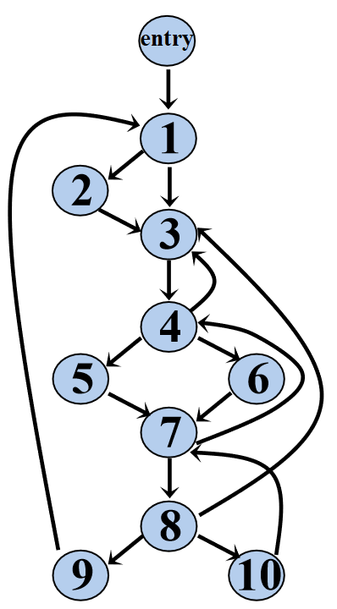
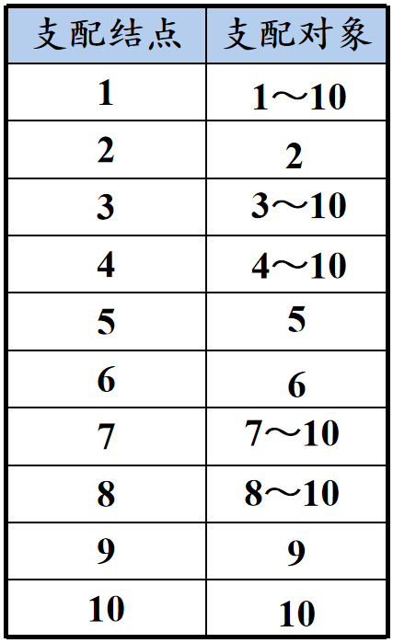
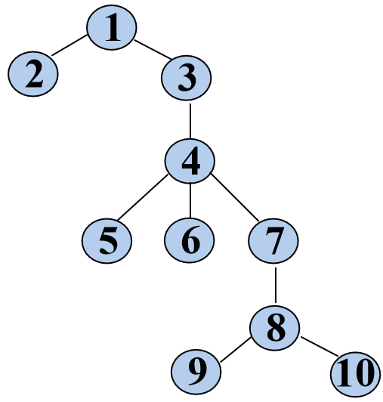
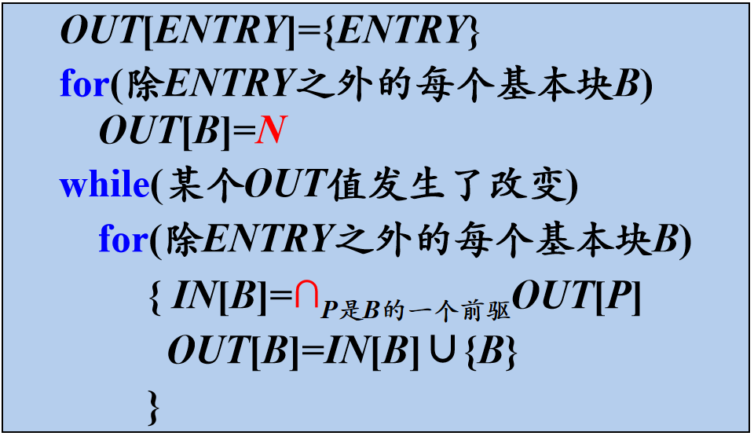
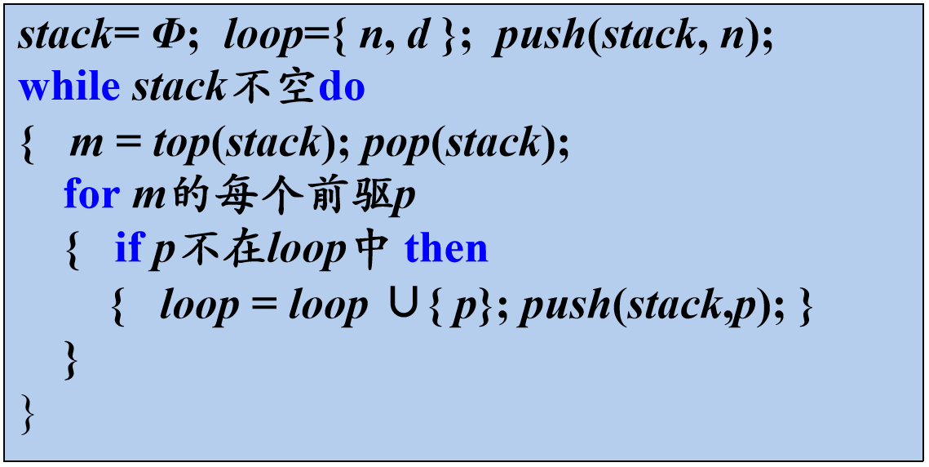
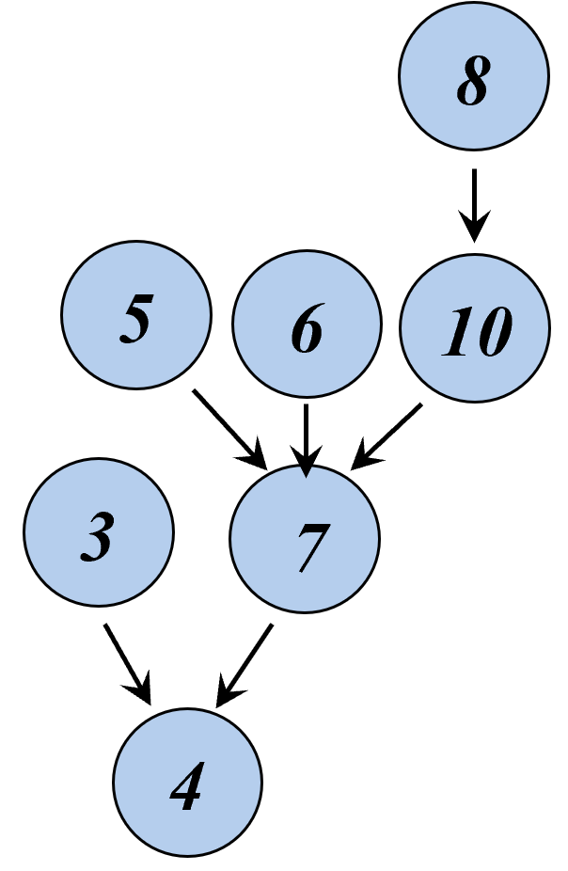
关于支配结点的二元关系，下列叙述中不正确的是(D)。
A.满足自反性 B.满足传递性
C.满足反对称性 D.满足对称性
8.5.流图中的循环-支配结点分析
支配结点：如果从流图的入口结点到结点n的每条路径都经过结点d，则称结点d支配结点n，记为d dom n
每个结点都支配它自己
数据流方程
OUT[ENTRY] = {ENTRY}
OUT[B] = N
IN[B]= ∩_{P是B的一个前驱}OUT[P]
OUT[B] = IN[B] ∪{B}
回边：如果存在从结点n到d的有向边n→d，且d dom n，那么这条边称为回边
自然循环：满足以下性质：①有唯一的入口结点，称为首结点，首结点支配循环中的所有结点②循环中至少有一条返回首结点的路径
回边的自然循环：给定一个回边n → d，该回边的自然循环为：d，以及所有可以不经过d而到达n的结点。d为该循环的首结点
自然循环的重要性质：
如果两个自然循环的首结点不相同，则这两个循环要么互不相交，要么一个完全包含(嵌入)在另外一个里面
如果两个循环具有相同的首结点，那么很难说哪个是最内循环。此时把两个循环合并
最内循环: 不包含其它循环的循环
回边：4->3 、 7->4 、
8->3 、9->1 、10->7
4->3回边的自然循环：
算法：构造一条回边的自然循环
在程序流图中，我们称具有下述性质(D)的结点序列为一个循环。
A.它们是非连通的且只有一个入口结点
B.它们是强连通的但有多个入口结点
C.它们是非连通的但有多个入口结点
D.它们是强连通的且只有一个入口结点

Slide 14
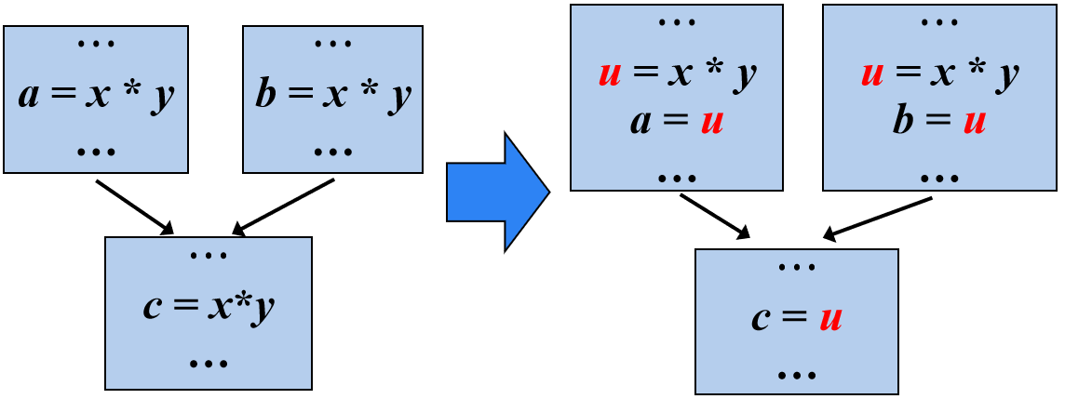
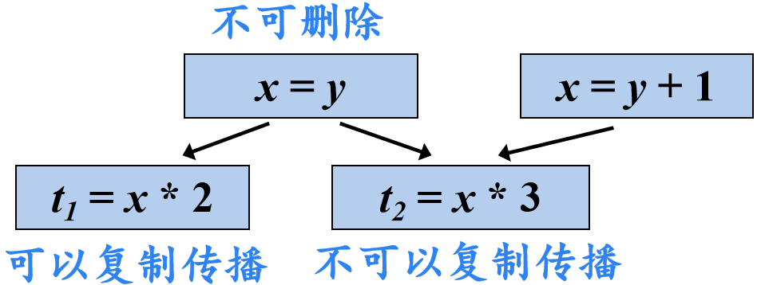
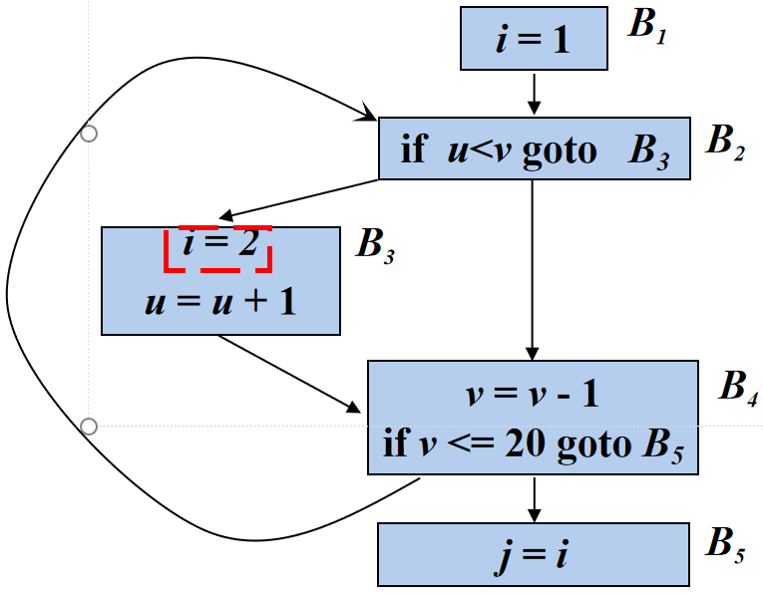



8.6全局优化
对于语句s：z = x op y，如果x op y在s之前可用，那么执行如下步骤：
① 从s开始逆向搜索，但不穿过任何计算了x op y的块，找到所有离s最近的计算了x op y的语句
② 建立新的临时变量u
③ 把步骤①中找到的语句w = x op y用u = x op y，w = u替代
④ 用z = u替代s
①删除公共子表达式
可用表达式分析的数据流问题可以帮助确定位于流图中p点的表达式是否为全局公共子表达式
②删除无用代码
对于复制语句s: x=y，如果在x的所有引用点都可以用对y的引用代替对x的引用(复制传播)，那么可以删除复制语句 x=y
复制传播的条件：复制语句s: x=y在u点“可用”
对于每个复制语句x=y，执行下列步骤
① 根据du链找出该定值所能够到达的那些对x的引用
② 确定是否对于每个这样的引用，x=y都在 IN[B]中(B是包含这个引用的基本块) ，并且B中该引用的前面没有x或者y的定值
（ IN[B]各基本块B入口处的可用复制语句集合）
③ 如果x=y满足第②步的条件，删除x=y ，且把步骤①中找到的对x的引用用y代替
s : x = y + z 移动的条件：
①s所在的基本块是循环所有出口结点(有后继结点在循环外的结点)的支配结点
②循环中没有其它语句对x赋值
③循环中对x的引用仅由s到达
循环不变计算的检测
输入：循环L，每个三地址指令的ud链
输出： L的循环不变计算语句
方法
1. 将下面这样的语句标记为“不变”：语句的各运算分量或者是常数，或者其所有定值点都在循环L外部
2. 重复执行步骤(3)，直到某次没有新的语句可标记为“不变”为止
3. 将下面这样的语句标记为“不变”：先前没有被标记过，且各运算分量或者是常数，或者其所有定值点都在循环L外部，或者只有一个到达定值，该定值是循环中已经被标记为“不变”的语句
③代码移动
循环不变计算的检测：见右侧算法
代码外提：将循环不变计算将被移至首结点之前，称为前置首节点

Slide 15


8.6全局优化
s : x = y + z 移动的条件：
①s所在的基本块是循环所有出口结点(有后继结点在循环外的结点)的支配结点
②循环中没有其它语句对x赋值
③循环中对x的引用仅由s到达
③代码移动
代码移动算法
输入：循环L、ud链、支配结点信息
输出：修改后的循环
方法：
1. 寻找循环不变计算
2. 对于步骤(1)中找到的每个循环不变计算，检查是否满足上面的三个条件
3. 按照循环不变计算找出的次序，把所找到的满足上述条件的循环不变计算外提到前置首结点中。如果循环不变计算有分量在循环中定值，只有将定值点外提后，该循环不变计算才可以外提
④强度削弱
基本归纳变量：i =i+c
归纳变量：j = c×i+d，j属于i族，与j相关联的三元组是( i, c, d )
输入：带有循环不变计算信息和到达定值信息的循环L
输出：一组归纳变量（三元组的形式）
方法：
1. 扫描L的语句，找出所有基本归纳变量。
2: 寻找L中只有一次定值的变量k，满足k=c′×j+d′，j是基本的或非基本的归纳变量
如果j是基本归纳变量，那么k属于j族。k对应的三元组可以通过其定值语句确定。
如果j不是基本归纳变量，假设其属于i族， k的三元组可以通过j的三元组和k的定值语句来计算，此时我们还要求：
循环L中对j的唯一定值和对k的定值之间没有对i的定值
循环L外没有j的定值可以到达k（这两个条件是为了保证对k进行赋值的时候，j当时的值一定等于c*(i当时的值)+d）
以下说法不正确的是(B)。
A.为了找出程序中的循环，就需要对程序中的控制流程进行分析
B.在循环中强度削弱仅对乘法运算实行
C.仅考虑一个基本块，不能确定一个赋值是否真是无用的
D.在中间代码优化中循环上的优化主要有不变表达式外提和削减运算强度
输入：带有到达定值信息和已计算出的归纳变量族的循环L
输出：修改后的循环
方法：对于每个基本归纳变量i，对其族中的每个归纳变量j：(i, c, d)
执行下列步骤
1.建立新的临时变量t。如果变量j₁和j₂具有相同的三元组，则只为它们建立一个新变量
2.在前置节点的末尾，添加语句t=c*i和t=t+d ，使得在循环开始的时候t=c*i+d=j
3.在L中紧跟定值i=i+n之后，添加t=t+c*n。将t放入i族，其三元组为 (i, c, d)
4.用j=t代替对j的赋值

Slide 16

8.6全局优化
⑤删除归纳变量（删除仅用于测试的归纳变量）
对于在强度削弱算法中引入的复制语句j=t，如果在归纳变量j的所有引用点都可以用对t的引用代替对j的引用，并且j在循环的出口处不活跃，则可以删除复制语句j=t
强度削弱后，有些归纳变量的作用只是用于测试。如果可以用对其它归纳变量的测试代替对这种归纳变量的测试，那么可以删除这种归纳变量
eg1.( relop i x B )替换为( relop j c*x+d B )
eg2.( relop i₁ i₂ B )且有j₁ ( i₁, c, d )和j₂ ( i₂, c, d )时，那么可以将其替换为( relop j₁ j₂ B )
删除公共子表达式需要用到以下哪种数据流分析技术(C)。
A.到达定值分析
B.活跃变量分析
C.可用表达式分析
D.以上都不正确
复制传播需要用到以下哪种数据流分析技术(C)。
A.到达定值分析
B.活跃变量分析
C.可用表达式分析
D.以上都不正确
删除无用代码需要用到以下哪种数据流分析技术(B)。
A.到达定值分析
B.活跃变量分析
C.可用表达式分析
D.以上都不正确
识别循环不变计算需要用到以下哪种数据流分析技术(A)。
A.到达定值分析
B.活跃变量分析
C.可用表达式分析
D.以上都不正确
程序流图中，若m是n的必经节点，并且存在有向边n→m，则称n→m是流图中的(B)
A.一个循环 B.一条回边
C.一条基本边 D.一个基本通图
以下说法正确的是(A)。
A.进行代码优化时要着重考虑循环的代码优化，这对提高目标代码的效率将起更大作用
B.强度削弱是局部优化的一种方法
C.循环不变计算都可以移动到循环之前
D.循环中的无用赋值在循环优化时均可删除
以下说法不正确的是(A)。
A.如果从流图的首节点到达程序点p的每条路径都对表达式x op y进行计算，那么表达式x op y在点p是可用的
B.在x的引用点u可以用y代替x的条件是：复制语句x = y在引用点u处可用
C.在x的引用点u可以用y代替x的条件是：从流图的首节点到达u的每条路径都存在复制语句x = y，并且从最后一条复制语句x = y到点u之间没有再次对x或y定值
D.如果一个值在基本块结尾处是死的就不必在结尾处保存这个值
采用DAG图不可以实现的优化有(D)。
A.合并已知量 B.删除公共子表达式
C.删除无用赋值 D.删除归纳变量
下列优化方法(C)不是针对循优化进行的。
A.强度削弱 B.删除归纳变量
C.删除多余运算 D.代码外提
(B)属于局部优化。
A.代码外提
B.删除多余运算
C.强度削弱
D.删除归纳变量

Slide 17


经编译得到的目标程序是(A)。
A.机器语言程序或汇编语言程序
B.四元式序列
C.三元式序列
D.二元式序列
9.代码生成
9.1代码生成器的主要任务
指令选择：选择适当的目标机指令来实现中间表示(IR)语句
寄存器分配和指派：把哪个值放在哪个寄存器中
指令排序：按照什么顺序来安排指令的执行
9.2一个简单的目标机模型
三地址机器模型：加载、保存、运算、跳转等操作；内存按字节寻址；n个通用寄存器R₀, R₁, …, R_{n-1}；假设所有的运算分量都是整数；指令之间可能有一个标号
主要指令：加载LD，保存ST，运算OP，无条件跳转BR，条件跳转Bcond
寻址模式：记a为变量名，c为常数，r为寄存器，7中寻址方式见右上角图
(A)不可能是目标代码。
A.中间代码
B.汇编代码
C.绝对指令代码
D.可重定位指令代码
过程调用和返回：
静态/栈式内存分配的方式
callee.staticArea：callee的活动记录在静态区中的起始位置
callee.codeArea：callee的目标代码在代码区中的起始位置
#here + 20/here + 16：返回地址
#caller.recordsize：callee活动记录的大小。
9.3指令选择
条件跳转语句
三地址语句
if x < y goto L
目标代码
LD R1 , x // R1 = x
LD R2 , y // R2 = y
SUB R1 , R1 , R2 // R1=R1 - R2
BLTZ R1 , M // if R1 < 0 jump to M
运算语句的目标代码
三地址语句：x = y - z
目标代码：
LD R1 , y // R1 = y
LD R2 , z // R2 = z
SUB R1 , R1 , R2 // R1 = R1 - R2
ST x , R1 // x = R1
数组寻址语句的目标代码
三地址语句
b = a[ i ]
a是一个实数数组，每个实数占8个字节
目标代码
LD R1 , i // R1 = i
LD R2 , a(R1) // R2=contents ( a + contents(R1) )
ST b , R2 // b = R2
数组寻址语句的目标代码
三地址语句
a [ j ] = c
a是一个实数数组，每个实数占8个字节
目标代码
LD R1 , c// R1 = c
LD R2 , j// R2 = j
ST a(R2) , R1 // contents(a+contents(R2))=R1
指针存取语句的目标代码
三地址语句
x = *p
目标代码
LD R1, p // R1 = p
LD R2, 0 (R1) // R2 = contents ( 0 + contents (R1) )
ST x , R2 // x = R2

Slide 18


9.4寄存器的选择
寄存器描述符：记录每个寄存器当前存放的是哪些变量的值
地址描述符：记录运行时每个名字的当前值存放在哪个或哪些位置，可以存放在对应的符号表条目中
基本块的收尾处理：①忘记只在基本块内部使用的临时变量②存放出口处可能活跃的变量
管理寄存器和地址描述符：当生成加载、保存和其他指令时，必须同时更新寄存器和地址描述符
“LD R , x”：①使R的寄存器描述符只包含x②x的地址描述符新增R③不同于x的地址描述符删除R
“OP R_{x} , R_{y} , R_{z}”：①使R_{x} 的寄存器描述符只包含x②不同于R_{x} 的寄存器描述符中删除x③使x的地址描述符只包含R_{x} ④不同于x的地址描述符删除R_{x}
“ST x , R”①x的地址描述符新增自己的内存位置
复制语句x=y：①R_{y} 的寄存器描述符增加x②使x的地址描述符只包含R_{y} （如果需生成加载指令“LD R_{y} , y′ ”）
获取x = y op z的三地址指令I：
①getReg( I )：为x、y、z选择寄存器②判断是否需要LD R_{y} , y′ ，LD R_{z}, z ③OP R_{x}, R_{y}, R_{z}
getReg()选择寄存器R_{y}：
计算R的费用：
选择方法与R_{y}类似，区别之处在于：
①只存放了x的值的寄存器对R_{x}来说总是可接受的，即使 x就是 y或 z之一
②如果 y在指令I之后不再使用，且(在必要时加载 y之后) R_{y}仅仅保存了y的值，那么， R_{y}同时也可以用作R_{x} 。对z和R_{z}也有类似选择
当I是复制指令x=y时，选择好R_{y}后，令R_{x} =R_{y}

Slide 19


9.5窥孔优化
相当于维持一个滑动窗口，如果满足某些条件，就用更快或者更短的指令来替换窗口中的指令序列
可以用于机器相关优化，也可以在中间代码生成之后直接应用窥孔优化来提高中间表示形式的质量
①冗余指令删除
消除冗余的加载和保存指令 (有标号不能删除，因为可能从其他地方跳转过来)
消除不可达代码 eg. 一个紧跟在无条件跳转之后的不带标号的指令可以被删除
②控制流优化
在代码中出现跳转到跳转指令的指令时，某些条件下可以使用一个跳转指令来代替
③代数优化
代数恒等式：消除窥孔中类似于x=x+0或x=x*1的运算指令
强度削弱：对于乘数(除数)是2的幂的定点数乘法(除法) ，用移位运算实现代价比较低
除数为常量的浮点数除法可以通过乘数为该常量倒数的乘法来求近似值
④机器特有指令的使用
充分利用目标系统的某些高效的特殊指令来提高代码效率
eg. INC指令可以用来替代加1的操作
以下说法不正确的是(D)。
A.源程序到目标程序的变换是等价变换，即两者结构不同，但语义是一致的
B.源程序和目标程序是等价关系
C.目标代码生成时，需要考虑目标计算机的指令系统
D.窥孔优化是在中间代码层次上进行的优化工作
所有编译程序都有目标代码生成阶段。(√)
代码生成器的设计要着重考虑目标代码的质量问题。(√)
目标代码生成时，无需考虑目标计算机的系统结构。（×）

Slide 20
谢谢大家！
附：自己写的没什么用的笔记
（https://www.aliyundrive.com/s/UGZtf55NAsu）

